Slide 1
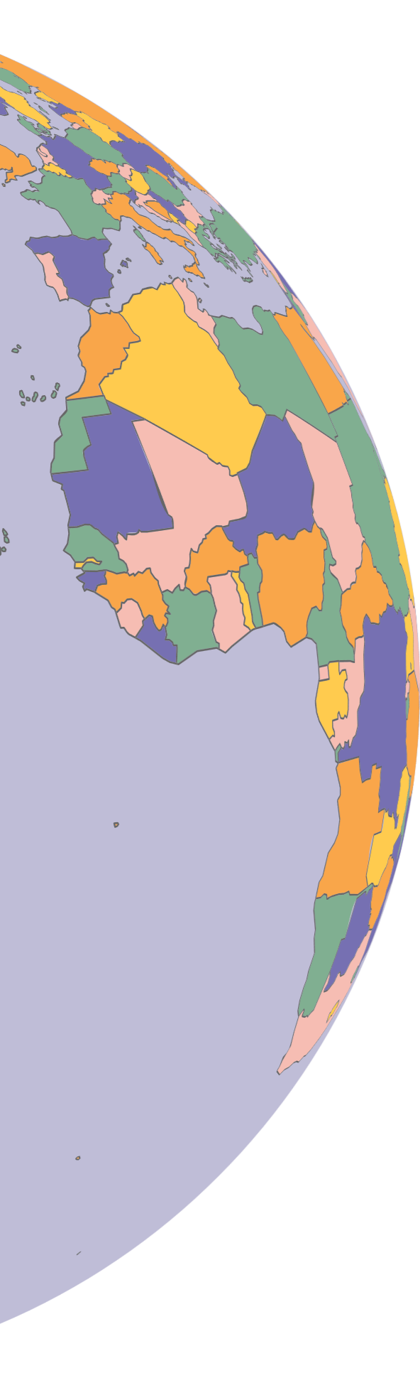






Comment adapter les guidelines de traitements empiriques ?
Étude épidémiologique et enjeux opérationnels à MSF
Webinaire bon usage des antibiotiques dans les pays à ressources faible et intermédiaire
12 janvier 2026
Alice Delafon-Pariset
pédiatrie générale/EOI, hôpital Robert Debré
MSF OCP & IAME/INSERM

Slide 2


Contexte MSF
Challenges dans la lutte contre l’AMR
Systèmes de soins fragiles
Contextes instables
Mésusage des antibiotiques
Faible accès aux outils de diagnostics microbiologiques
Ressources humaines et de formation limitées
1
Notes:
Fragilité des systèmes de soins : densité des services, mauvaises conditions d’hygiene
Mésusage des antibiotiques : automédication ++ et paradoxalement disponibilité limitée de certaines molecules dans les structures de soins accès limités aux molecules de 3ème ligne
Faible accès aux outils de diagnostics microbiologiques : technologies coûteuses / difficiles à mettre en oeuvre; contraintes logistiques, conditions environnementales difficiles
Le tout impacté par les conflits, les épidémies …
Package BUA : depuis 2014, nb projets hospitaliers MSF totaux inter Ocs? / 22-26 projets en 2024

Slide 3



Contexte MSF
Challenges dans la lutte contre l’AMR
Package Bon Usage Antibiotique à MSF
Systèmes de soins fragiles
Contextes instables
Mésusage des antibiotiques
Faible accès aux outils de diagnostics microbiologiques
Ressources humaines et de formation limitées
Prévention et Contrôle des Infections (PCI)
43 projets
Bon Usage des Antibiotiques (BUA)
31 projets
Accès à la microbiologie
37 projets
Principalement projets de traumatologie et de pédiatrie (hémocultures)
1
2
3
1
Notes:
Fragilité des systèmes de soins : densité des services, mauvaises conditions d’hygiene
Mésusage des antibiotiques : automédication ++ et paradoxalement disponibilité limitée de certaines molecules dans les structures de soins accès limités aux molecules de 3ème ligne
Faible accès aux outils de diagnostics microbiologiques : technologies coûteuses / difficiles à mettre en oeuvre; contraintes logistiques, conditions environnementales difficiles
Le tout impacté par les conflits, les épidémies …
Package BUA : depuis 2014, nb projets hospitaliers MSF totaux inter Ocs? / 22-26 projets en 2024

Slide 4
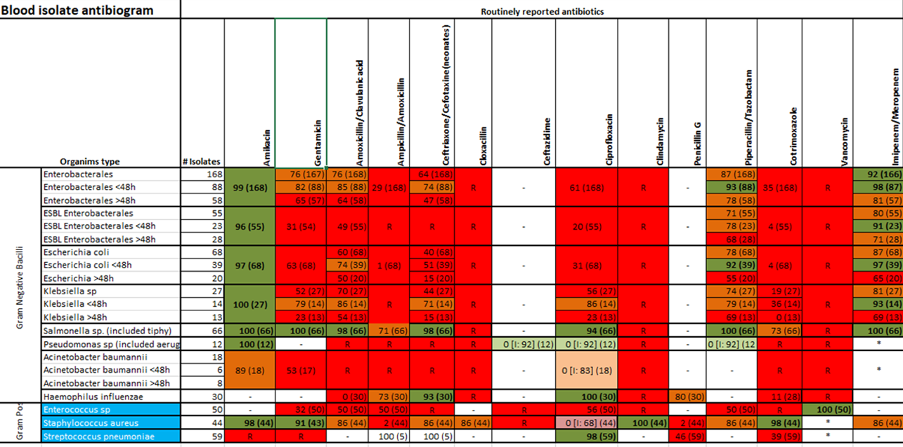
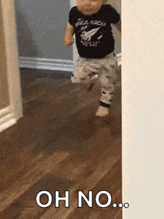
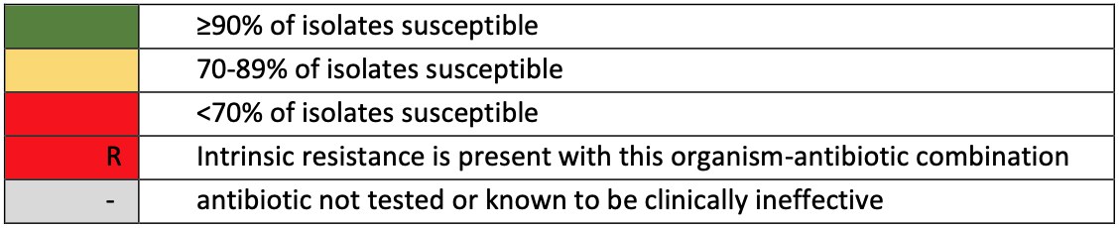
Quelques données de surveillance MSF dans les bactériémies pédiatriques …
2022 :
Antibiogramme cumulatif hospitalier des hémocultures pédiatriques d'un centre MSF en Afrique Subsaharienne
2024 :
Entre 18 et 65 % de BMR
(BLSE, SARM, CRPA, CRAB...) parmi les bactériémies pédiatriques
selon les projets
Dashboard de surveillance MSF OCP, Rapport annuel MSF OCP 2024
2
Notes:
Le problème quand on a accès à la microbiologie, c’est qu’on documente les taux de résistances …
Ici chiffres ++ d’Afrique subsaharienne; mais taux alarmants au moyen orient
Le livre ATB de l'OMS recommande l'amipilline et la gentamicine comme traitement de première intention pour le sepsis chez les enfants ; la ceftriaxone comme traitement de deuxième intention.

Slide 5
Vous êtes référent antibio de votre centre pédiatrique : ​
​
Comment adapter vous les recommandations de traitement empirique en cas de suspicion de bactériémie ?
A. Carbapénème pour tout le monde
B. C3G + Amiklin
C. On essaie de déterminer des critères cliniques pour élargir l’antibiothérapie empirique
D. Help
Dashboard de surveillance MSF OCP
3
Notes:
Il fallait choisir entre un urgentiste/réanimateur ou un pédiatre infectiologue dans le staff et vous avez été retenu
Pas d’articles sur le sujet
A. Par definition un traitement empirique = en l’absence de documentation donc potentiellement beaucoup BEAUCOUP d’enfants
B. Sans betalactamines efficace …

Slide 6
Adapter l’antibiothérapie empirique à la résistance locale chez l’enfant hospitalisé pour malnutrition aiguë sévère : données d’une cohorte prospective au Niger
Comment adapter l’antibiothérapie empirique dans un hôpital pédiatrique au Niger face aux résistances locales, à partir de données cliniques et microbiologiques ?
La malnutrition aiguë
  37,7 millions d’enfants
  dont 10,2 millions de formes sévères en 2024
(Global Report on Food Crisis 2025)
Risque élevé d’infections et parmi elles bactériémies, souvent sous-diagnostiquées
Forte exposition aux antibiotiques (amoxicilline ++)
Recommandations OMS dans le traitement empirique des bactériémies : amoxicilline/ampicilline-gentamicine
… mais la RAM croissante remet en question leur efficacité dans certains contextes.
Évaluer l'efficacité des antibiothérapies reçues ou envisagées en traitement des bactériémies
(n = 196)
Déterminer des critères cliniques pour guider l’usage empirique des antibiotiques dans la cohorte globale
(n = 4390)
4

Slide 7

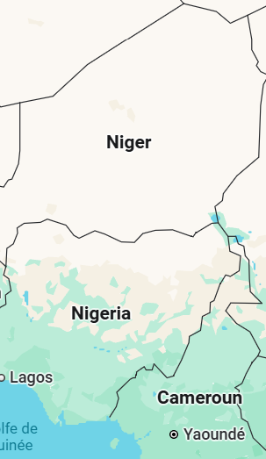
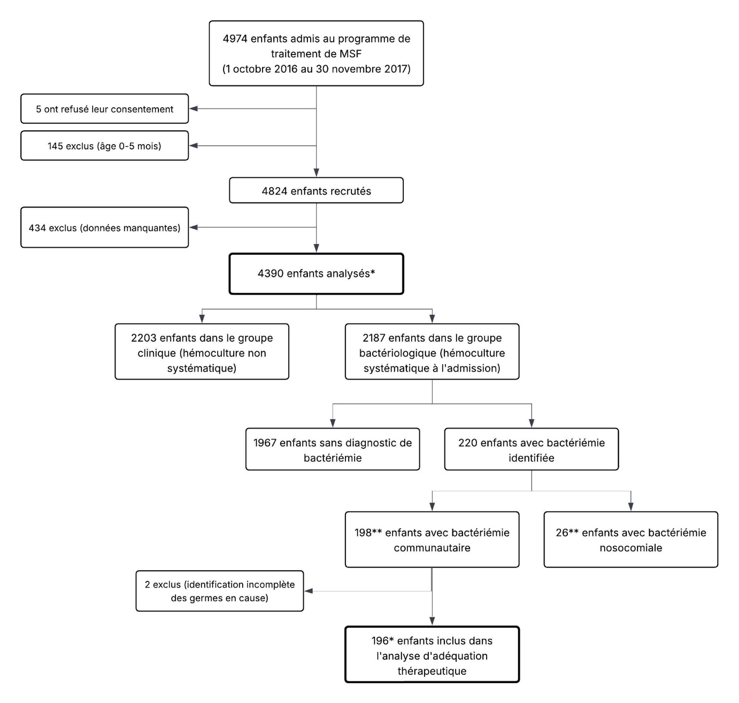

Adapter l’antibiothérapie empirique à la résistance locale chez l’enfant hospitalisé pour malnutrition aiguë sévère : données d’une cohorte prospective au Niger
Etude Clean Kids
Cohorte prospective (2016–2017) de 4390 enfants hospitalisés pour malnutrition aigu¨sévère au centre de récupération nutritionnelle intensive (CRENI) de Madarounfa (MSF + ministère de la Santé).
Hémocultures systématiques à l'admission pour 50% d'entre eux
Risque de bactériémie communautaire / nosocomiale
Prévalence bactériémie communautaire (BAC) : 9.1% (95% CI: 8.1, 10.4%)
Documentation : Salmonella non typhi (57.8%) dont 62.5% Augmentin-R
61.5% de BLSE parmi entérobactéries non Salmonella spp.
​
Peu de facteurs de risques de BAC : paludisme, mois d'admission
Surmortalité : RR 2.67 (95% CI: 1.76, 4.05; p<0.001)
Andersen Christopher T. et al., IJID, 2022
5

Slide 8
Adapter l’antibiothérapie empirique à la résistance locale chez l’enfant hospitalisé pour malnutrition aiguë sévère : données d’une cohorte prospective au Niger
Caractéristiques de la population
Caractéristiques | Tous les participants, % [n] (N = 4390) | Bactériémie aiguë communautaire, % [n] (N = 196)
Sexe
Masculin | 54,7% [2402] | 54,6% [107]
Féminin | 45,3% [1987] | 45,4% [89]
Âge en catégories
≤ 12 mois | 30,9% [1357] | 26,5% [52]
> 12-24 mois | 52,2% [2289] | 55,6% [109]
>24 mois | 16,9% [740] | 17,9% [35]
Poids sur taille (PTZ)
PTZ ≥ -2 | 2,8% [122] | 2,6% [5]
-3 ≤ PTZ < -2 | 7,4% [319] | 8,7% [17]
-4 ≤ PTZ < -3 | 89,6% [3870] | 88,7% [173]
PTZ < -4 | 0,1% [6] | -
Périmètre brachial (cm)
<115 | 64,6% [2337] | 62,3% [96]
≥ 115 | 35,4% [1280] | 37,7% [58]
Caractéristiques | Tous les participants, % [n] (N = 4390) | Bactériémie aiguë communautaire, % [n] (N = 196)
Mois d'admission
Autres mois | 60,1% [2638] | 78,1% [153]
Juillet-Septembre | 39,9% [1752] | 21,9% [43]
Score Alerte Précoce Pédiatrique (SAPP) à l'admission par couleurs
Vert | 69,8% [2973] | 68,4% [130]
Jaune | 15,8% [672] | 22,1% [42]
Orange | 8,1% [347] | 5,3% [10]
Rouge | 6,3% [269] | 4,2% [8]
Hypoglycémie sévère
Non | 97,5% [4280] | 96,9% [190]
Oui | 2,5% [110] | 3,1% [6]
Paludisme (TDR positif)
Non | 52,1% [2252] | 45,4% [88]
Oui | 47,9% [2068] | 54,6% [106]
6
Notes:
Caractéristiques générales : Âge médian : 20 mois., 83 % < 24 mois. 9,1 % des enfants prélevés avaient une bactériémie.
P rofil microbiologique: Pathogènes majoritaires : Salmonella non-Typhi : 57,8 %, Entérobactéries non-Salmonella : 13 %, dont 61,5 % BLSE
Résistance massive à l’amoxicilline / ampicilline : 85,7–100 % selon espèces.

Slide 9
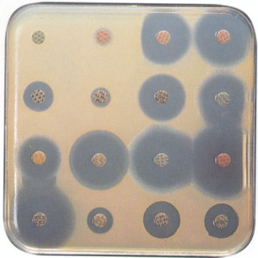

Adapter l’antibiothérapie empirique à la résistance locale chez l’enfant hospitalisé pour malnutrition aiguë sévère : données d’une cohorte prospective au Niger
1
Étude de l’adéquation des thérapies anti infectieuses (reçues ou envisagées en alternative) à la microbiologie retrouvée (n=196)
Antibiothérapies
reçues :
envisagées :
ampicilline/amoxicilline
ceftriaxone
carbapénèmes
+/- gentamicine/amikacine
initiale
ajustée
admission
48 h
Critères d’efficacité
    Inefficacité : sensibilité intermédiaire ou résistance
    Efficacité : sensibilité microbiologique
optimale: spectre le plus étroit possible
excessive : efficace mais spectre plus large
que nécessaire
EUCAST 2025; WHO’s essential medicines and AWaRe, 2024
7

Slide 10
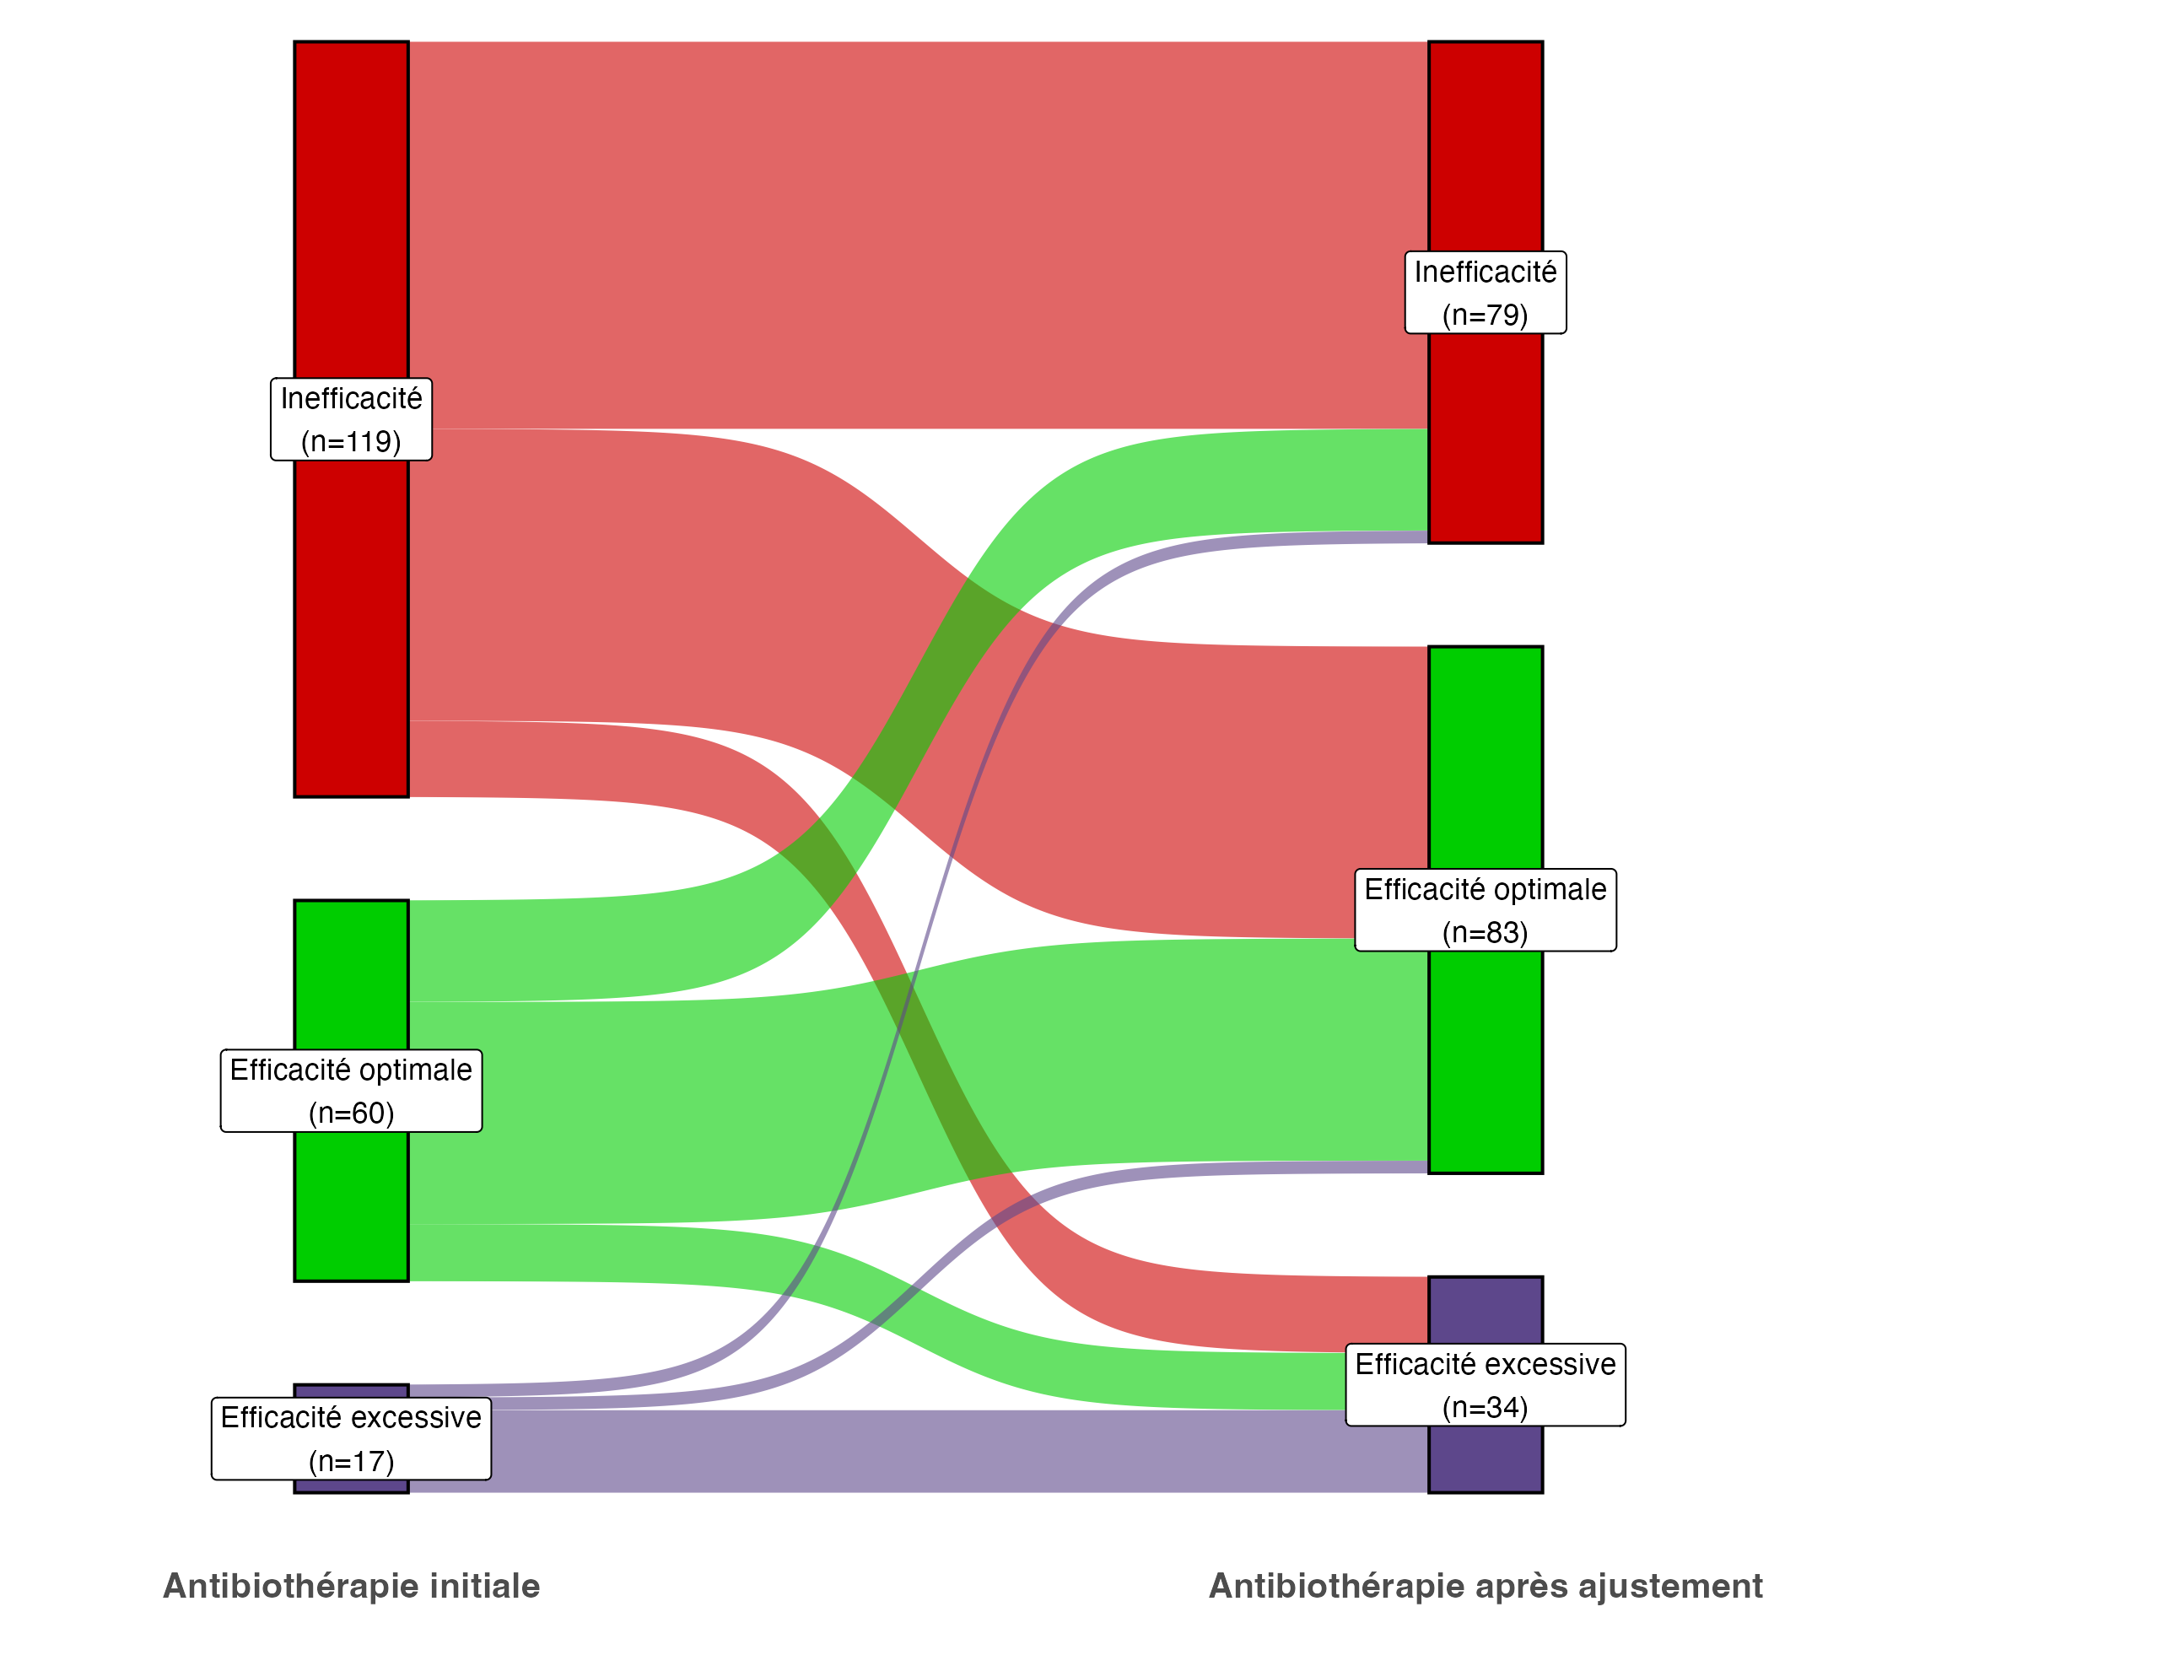
Adapter l’antibiothérapie empirique à la résistance locale chez l’enfant hospitalisé pour malnutrition aiguë sévère : données d’une cohorte prospective au Niger
1
Étude de l’adéquation des thérapies anti infectieuses (reçues ou envisagées en alternative) à la microbiologie retrouvée (n=196)
40,3%
60,7%
Diagramme de Sankey de l’efficacité microbiologique des antibiothérapies reçues initialement et après l’ajustement
32,1%
30,6%
8,7%
17,3%
admission
48 h
8
Notes:
La microbiologie ne résout pas tout !
Importance de renforcer la formation au bon usage et d’harmoniser les pratiques
Pluralité des protocoles >>> pluralité des pratiques

Slide 11
Adapter l’antibiothérapie empirique à la résistance locale chez l’enfant hospitalisé pour malnutrition aiguë sévère : données d’une cohorte prospective au Niger
1
Étude de l’adéquation des thérapies anti infectieuses (reçues ou envisagées en alternative) à la microbiologie retrouvée (n=196)
Efficacité microbiologique des différentes molécules ou combinaisons de molécules envisagées chez les sujets avec bactériémie communautaire documentée en fonction de l’antibiogramme des isolats
Antibiothérapie | % [n] | IC 95%
Bêtalactamines
Ampicilline/amoxicilline | 17.3% [34] | [12.5% - 23.5%]
- dont optimale | 17.3% [34] | -
- dont excessive | - | -
Ceftriaxone | 81.6% [160] | [75.3% - 86.6%]
- dont optimale | 67.9% [133] | -
- dont excessive | 13.8% [27] | -
Carbapénème | 94.4% [185] | [89.9% - 97.0%]
- dont optimale | 11.2% [22] | -
- dont excessive | 83.2% [163] | -
Aminoglycosides
Amikacine | 88.3% (173) | [82.7% - 92.3%]
Gentamicine | 87.8% (172) | [82.1% - 91.8%]
Association ampicilline/ampicilline-gentamicine :
90,8 %, mais 77 % grâce à la gentamicine seule.
9

Slide 12
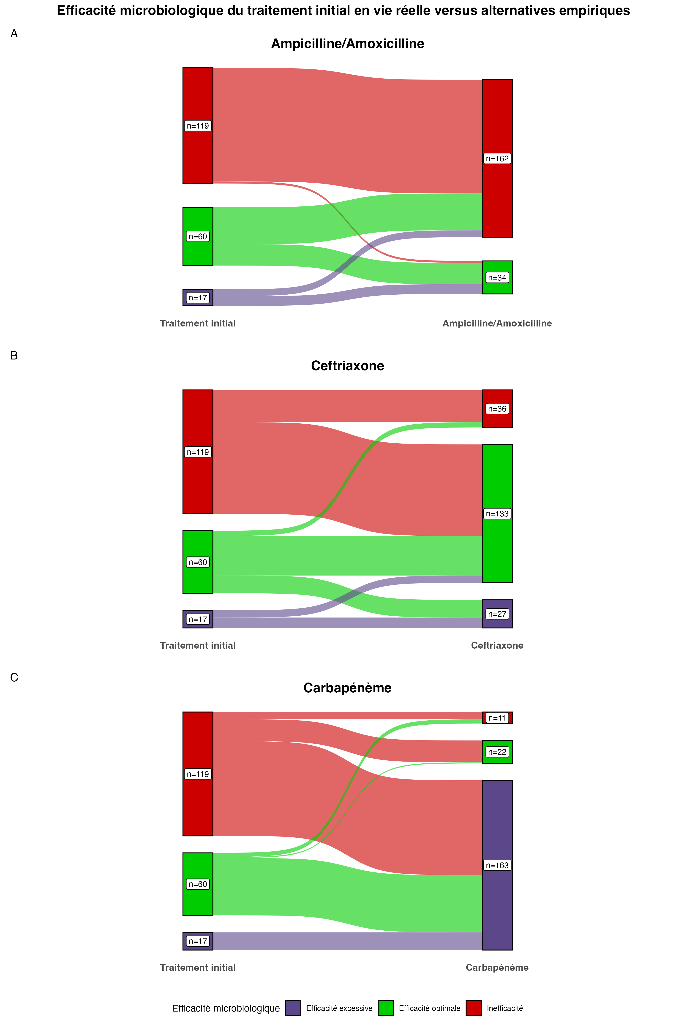
Adapter l’antibiothérapie empirique à la résistance locale chez l’enfant hospitalisé pour malnutrition aiguë sévère : données d’une cohorte prospective au Niger
1
Étude de l’adéquation des thérapies anti infectieuses (reçues ou envisagées en alternative) à la microbiologie retrouvée (n=196)
Efficacité microbiologique des différentes molécules ou combinaisons de molécules envisagées chez les sujets avec bactériémie communautaire documentée en fonction de l’antibiogramme des isolats
Antibiothérapie | % [n] | IC 95%
Bêtalactamines
Ampicilline/amoxicilline | 17.3% [34] | [12.5% - 23.5%]
- dont optimale | 17.3% [34] | -
- dont excessive | - | -
Ceftriaxone | 81.6% [160] | [75.3% - 86.6%]
- dont optimale | 67.9% [133] | -
- dont excessive | 13.8% [27] | -
Carbapénème | 94.4% [185] | [89.9% - 97.0%]
- dont optimale | 11.2% [22] | -
- dont excessive | 83.2% [163] | -
Aminoglycosides
Amikacine | 88.3% (173) | [82.7% - 92.3%]
Gentamicine | 87.8% (172) | [82.1% - 91.8%]
Une prescription systématique de ceftriaxone aurait fait passer l’inefficacité de 60,7 % → 18,4 %, avec un taux d’efficacité excessive concernant 13,8% de ces patients bactériémiques.
10

Slide 13
Adapter l’antibiothérapie empirique à la résistance locale chez l’enfant hospitalisé pour malnutrition aiguë sévère : données d’une cohorte prospective au Niger
1
Étude de l’adéquation des thérapies anti infectieuses (reçues ou envisagées en alternative) à la microbiologie retrouvée (n=196)
Efficacité microbiologique des différentes molécules ou combinaisons de molécules envisagées chez les sujets avec bactériémie communautaire documentée en fonction de l’antibiogramme des isolats
Antibiothérapie | % [n] | IC 95%
Bêtalactamines
Ampicilline/amoxicilline | 17.3% [34] | [12.5% - 23.5%]
- dont optimale | 17.3% [34] | -
- dont excessive | - | -
Ceftriaxone | 81.6% [160] | [75.3% - 86.6%]
- dont optimale | 67.9% [133] | -
- dont excessive | 13.8% [27] | -
Carbapénème | 94.4% [185] | [89.9% - 97.0%]
- dont optimale | 11.2% [22] | -
- dont excessive | 83.2% [163] | -
Aminoglycosides
Amikacine | 88.3% (173) | [82.7% - 92.3%]
Gentamicine | 87.8% (172) | [82.1% - 91.8%]
11

Slide 14
Adapter l’antibiothérapie empirique à la résistance locale chez l’enfant hospitalisé pour malnutrition aiguë sévère : données d’une cohorte prospective au Niger
2
Déterminer des critères cliniques pour guider l’usage empirique des antibiotiques dans la cohorte globale (n = 4390)
Stratification de la cohorte (n = 4390) en 4 groupes selon l’outcome clinique avec/sans antibiothérapie :
  G1 : évolution favorable (stabilisation, guérison) sous
  amoxicilline / sans antibiotiques (n1 = 968)
  G2 : favorable (stabilisation, guérison) sous ceftriaxone (n2 = 2186)
  G3 : défavorable (décès ou détérioration) malgré ceftriaxone
  (n3 =363)
  G4 : indéterminés (n =873)
12

Slide 15
Adapter l’antibiothérapie empirique à la résistance locale chez l’enfant hospitalisé pour malnutrition aiguë sévère : données d’une cohorte prospective au Niger
2
Déterminer des critères cliniques pour guider l’usage empirique des antibiotiques dans la cohorte globale (n = 4390)
Caractéristiques | OR | 95% IC | p-valeur
Sexe
Masculin | 1,00 | —
Féminin | 1,23 | 0,97 – 1,54 | 0,081
Âge en catégories
>24 mois | 1,00 | —
≤ 12 mois | 0,86 | 0,60 – 1,24 | 0,4
> 12-24 mois | 1,07 | 0,78 – 1,48 | 0,7
Mois d'admission
Autres mois | 1,00 | —
Juillet-Septembre | 1,53 | 1,21 – 1,93 | <0,001
SAPP à l'admission par couleurs
Vert | 1,00 | —
Jaune | 0,94 | 0,68 – 1,29 | 0,7
Orange | 1,33 | 0,92 – 1,89 | 0,12
Rouge | 1,50 | 1,02 – 2,16 | 0,033
Hypoglycémie sévère
Non | 1,00 | —
Oui | 3,26 | 2,04 – 5,13 | <0,001
Paludisme (TDR positif)
Non | 1,00 | —
Oui | 1,03 | 0,81 – 1,30 | 0,8
Abréviations : IC = intervalle de confiance, OR = rapport de cotes, SAPP = Score d’Alerte Précoce Pédiatrique
Analyse multivariée : facteurs associés à l’appartenance au groupe 3 versus au groupe 2
13

Slide 16
Adapter l’antibiothérapie empirique à la résistance locale chez l’enfant hospitalisé pour malnutrition aiguë sévère : données d’une cohorte prospective au Niger
2
Déterminer des critères cliniques pour guider l’usage empirique des antibiotiques dans la cohorte globale (n = 4390)
Caractéristiques | OR | 95% IC | p-valeur
Sexe
Masculin | 1,00 | —
Féminin | 1,23 | 0,97 – 1,54 | 0,081
Âge en catégories
>24 mois | 1,00 | —
≤ 12 mois | 0,86 | 0,60 – 1,24 | 0,4
> 12-24 mois | 1,07 | 0,78 – 1,48 | 0,7
Mois d'admission
Autres mois | 1,00 | —
Juillet-Septembre | 1,53 | 1,21 – 1,93 | <0,001
SAPP à l'admission par couleurs
Vert | 1,00 | —
Jaune | 0,94 | 0,68 – 1,29 | 0,7
Orange | 1,33 | 0,92 – 1,89 | 0,12
Rouge | 1,50 | 1,02 – 2,16 | 0,033
Hypoglycémie sévère
Non | 1,00 | —
Oui | 3,26 | 2,04 – 5,13 | <0,001
Paludisme (TDR positif)
Non | 1,00 | —
Oui | 1,03 | 0,81 – 1,30 | 0,8
Abréviations : IC = intervalle de confiance, OR = rapport de cotes, SAPP = Score d’Alerte Précoce Pédiatrique
Analyse multivariée : facteurs associés à l’appartenance au groupe 3 versus au groupe 2
2,6% (24) du G1
8,3% (177) du G2
12,4% (44) du G3
0,8% (8) du G1
2,8% (63) du G2
9,1% (33) du G3
13

Slide 17
Adapter l’antibiothérapie empirique à la résistance locale chez l’enfant hospitalisé pour malnutrition aiguë sévère : données d’une cohorte prospective au Niger
Conclusions
Les recommandations OMS étaient inadéquates dans ce contexte
82.6% d’inefficacité des pénicillines A contre les pathogènes responsables de bactériémies
Ceftriaxone apparaît comme le meilleur compromis entre efficacité et bon usage
Critères cliniques actuels insuffisants pour distinguer les cas nécessitant une escalade du traitement empirique
14

Slide 18
Adapter les guidelines de traitements empiriques dans les contextes des PRFIs : enjeux et perspectives
Enjeux :
Avoir des données microbiologiques : récentes, de qualité, représentatives
Savoir les mettre en perspective avant d’en tirer de nouvelles guidelines :
Plusieurs dimensions de « l’efficacité » d’une molécule
  Associer des données cliniques pertinentes : quels sont les profils à risque ? quel est l’impact individuel et collectif d’un traitement (in)efficace ?
  Combien de traitements inutiles accepte-t-on pour un individu traité efficacement d’emblée ?
Leviers d’action :
Renforcer les systèmes de surveillance (données microbiologiques ET cliniques)
Créer des outils décisionnels simples intégrant données cliniques + résistance locale et en évaluer l’impact
Encourager les projets de recherche à différentes échelles
Réévaluer les pratiques après chaque changement
Sans négliger les indispensables : formation au bon usage, harmonisation des pratiques …
15
Notes:
Pour répondre à l’enjeu actuel de l’adaptation des recommandations empiriques aux données locales de résistance — souvent alarmantes mais encore trop limitées.
Prises en charge holistiques individualisées vs algorithmes standardisés
Traitement individuel efficace vs préservation de l'efficacité collective des antibiotiques
traitements inutiles = délétères

Slide 19
Merci pour votre attention !
alice.delafonpariset@aphp.fr

